Slide 1








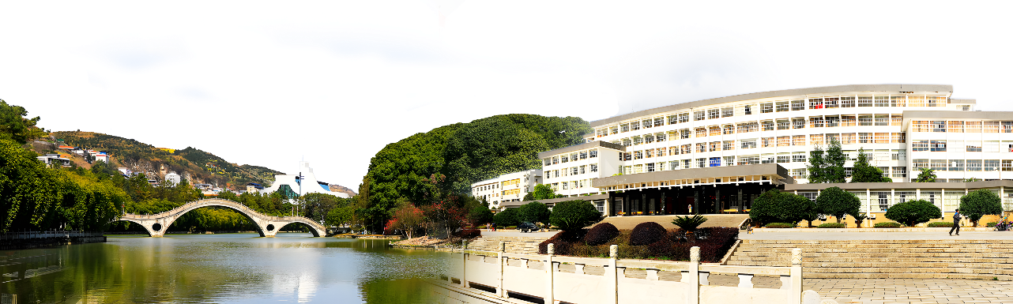





吉首大学毕业论文开题报告/论文答辩通用PPT模板
汇报人：美子
汇报时间：2024年4月

Slide 2







CONTENTS
以人名校
以业报国
01
研究背景与意义
Research Background And Significance
02
研究目的与阐述
Research Purpose And Description
03
研究方法与范围
Research Method And Scope
04
研究结论与参考
Research Conclusion And Reference

Slide 3



以人名校
以业报国
PART ONE
研究背景与意义
Research Background And Significance

Slide 4


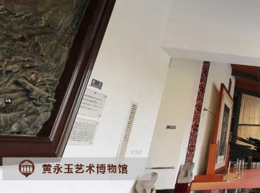

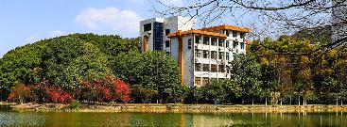




研究背景与意义
/ Research Background And Significance
01
以人名校
以业报国
生态危机
随着环境污染和生态破坏，生物多样性面临前所未有的威胁，保护工作已经刻不容缓。
02
物种濒危
本研究针对某一濒危物种，分析其生存现状和遗传多样性，为其保护提供科学依据。
03
科学保护
通过深入研究，旨在提出切实可行的保护措施，为该物种的存续和生态系统的稳定做出贡献。
人
业
以 为校
以 报国

Slide 5
研究背景与意义
/ Research Background And Significance
研究背景
以人名校
以业报国
生态危机
物种数量逐年递减
随着环境污染和生态破坏，生物多样性面临前所未有的威胁，保护工作已经刻不容缓。
1980
2,690,456
物种濒危
1990
2,133,456
本研究针对某一濒危物种，分析其生存现状和遗传多样性，为其保护提供科学依据。
2000
1,890,098
科学保护
2010
1,456,146
通过深入研究，旨在提出切实可行的保护措施，为该物种的存续和生态系统的稳定做出贡献。
2020
1,158,233
人
业
以 为校
以 报国
Notes:
51PPT模板网，幻灯片演示模板及素材免费下载！
51PPT模板网 唯一访问网址：www.51pptmoban.com

Slide 6
研究背景与意义
/ Research Background And Significance
研究意义
以人名校
以业报国
理论贡献
数据支持
科学普及
丰富相关领域的理论体系，提供新的研究视角
提供详实的数据分析，为制定保护政策提供依据
促进公众对生物多样性保护的认识，增强环保意识
研究必要
生态影响
实践应用
阐明保护生物多样性的重要性，强调研究的紧迫性
探讨研究对维持生态平衡的长远影响，突出其价值
研究成果可指导实际保护行动，提高保护效率
人
业
以 为校
以 报国

Slide 7



研究背景与意义
/ Research Background And Significance
研究意义
以人名校
以业报国
本研究有助于指导生物多样性保护实践，提升生态系统稳定性，并促进社会各界对环境保护的认识
理论丰富
生态稳定
公众意识
深化生物多样性保护理论，提供新的研究方法和视角
促进生态系统稳定，为物种保护和环境管理提供科学依据
增强公众环保意识，推动社会参与生物多样性保护行动

Slide 8
以人名校
以业报国
PART TWO
研究目的与阐述
Research Purpose and Description

Slide 9
研究目的与阐述
/ Research Purpose And Description
目的明确
科普教育
以人名校
以业报国
本研究旨在明确生物多样性减少的原因，为保护工作提供科学目标
通过研究成果的普及，提高公众对生物多样性保护的认识和参与度
物种详查
保护策略
研究目的
通过对特定物种的详细调查，了解其生态习性和生存威胁，确立研究深度
基于研究结果，制定切实可行的物种保护与管理措施，确保物种的长期存续
遗传探究
生态影响
深入分析物种的遗传信息，评估遗传多样性，为保护策略提供分子层面的支持
评价物种在生态系统中的角色，探讨物种丧失对生态平衡的潜在影响
人
业
以 为校
以 报国

Slide 10


研究目的与阐述
/ Research Purpose And Description
以人名校
以业报国
遗传多样性分析
生态适应性研究
研究物种的遗传多样性，了解不同种群间的遗传差异，为物种保护提供分子层面的数据支持
分析物种对环境适应性，揭示生态位变化，指导生态保护实践
种群动态监测
保护措施建议
监测和分析目标种群的数量变化和分布动态，预测种群趋势，为制定保护措施提供依据
基于上述研究，提出科学合理的保护策略和管理建议，以促进物种的可持续生存和繁衍
人
业
以 为校
以 报国

Slide 11
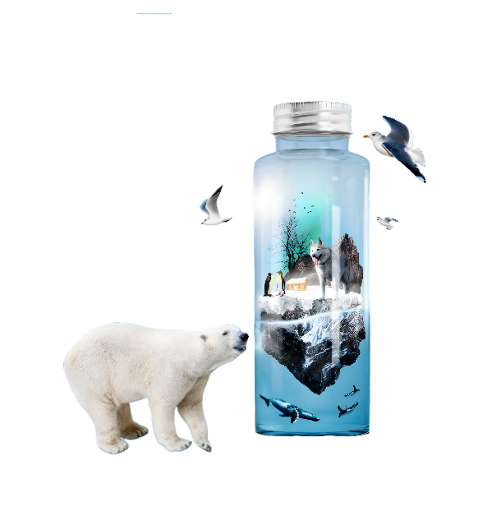
研究目的与阐述
/ Research Purpose And Description
以人名校
以业报国
遗传多样性保护
生态适应性评估
生物种群监测
Conservation Of Genetic Diversity
Ecological Adaptability Assessment
Biological Population Monitoring
本研究致力于深入分析生物物种的遗传多样性，评估其在不断变化的环境中的适应性与生态位
通过长期监测种群动态，本研究旨在揭示物种数量变化的趋势，并针对发现的问题提出切实可行的保护措施
研究成果不仅丰富了生物多样性保护的理论基础，也为实际的自然保护工作提供了重要的科学指导和决策支持，促进生态系统的可持续发展
人
业
以 为校
以 报国

Slide 12


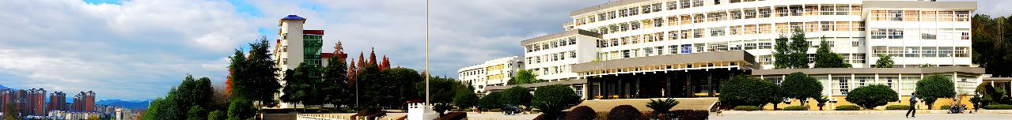
研究目的与阐述
/ Research Purpose And Description
研究背景
结果分析
探讨生物多样性减少现状，强调保护紧迫性
数据分析揭示物种生存关键因素
以人名校
以业报国
目标设定
成果应用
明确研究目标，旨在提出有效保护措施
研究成果可指导实际生物保护行动
方法论述
意义总结
采用先进实验技术，确保数据准确性
对生态保护有重要意义，促进科学发展

Slide 13
以人名校
以业报国
PART THREE
研究方法与范围
Research Method And Scope

Slide 14

研究方法与范围
/ Research Method And Scope
研究方法
以人名校
以业报国
样本采集
分子标记
统计分析
目标物种捕获
组织样本提取
保存与运输
1
DNA提取纯化
特定基因扩增
序列测定分析
2
遗传多样性计算
群体结构分析
遗传距离估计
3
生态模型
实验验证
建立数学模型
模拟环境变量
预测种群变化
4
实验设计执行
数据对比分析
结果解释调整
5
人
业
以 为校
以 报国

Slide 15





研究方法与范围
/ Research Method And Scope
研究范围
以人名校
以业报国
地理分布
生态因素
物种选择
遗传分析
保护区域
收集分布数据
分析地理变异
绘制分布地图
环境参数测量
生态位分析评估
影响因素识别
确定研究对象
范围限定特定区域
物种生态特征分析
样本基因测序
遗传多样性统计
种群遗传结构研究
确定关键区域
分析保护优先级
提出保护建议

Slide 16


研究方法与范围
/ Research Method And Scope
样本对比分析
以人名校
实验组对照组
以业报国
本研究采集了两个不同生境的样本，通过对比分析两种样本的遗传组成和生物标志物，揭示不同环境条件下物种的适应性和生存策略。
研究发现，生境A的样本在遗传多样性上显著高于生境B，表明生境A为物种提供了更丰富的生存资源和更稳定的环境条件
研究中设置了实验组和对照组，通过控制变量法来评估某一保护措施的有效性。
实验组接受了特定的保护干预，而对照组则保持自然状态。
结果显示，实验组的物种多样性和种群数量均有显著提升，验证了该保护措施的积极效果，为未来的生态保护提供了科学依据

Slide 17
以人名校
以业报国
PART FOUR
研究结论与参考
Research Conclusion And Reference
Notes:
51PPT模板网，幻灯片演示模板及素材免费下载！
51PPT模板网 唯一访问网址：www.51pptmoban.com

Slide 18
研究结论与参考
/ Research Conclusion And Reference
以人名校
以业报国
6
150
20
1
90
种
种
%
级
%
观察到的基因型增加
目标物种的个体数量增加
生态恢复速度提升
物种濒危等级下降
参与环境教育的社区居民满意度
种群增长
教育提升
目标物种个体数量显著增加
环境教育活动有效提升公众保护意识
人
业
以 为校
以 报国

Slide 19
研究结论与参考
/ Research Conclusion And Reference
以人名校
01
遗传多样性提升
以业报国
研究发现，实施保护措施后，目标物种的遗传多样性指数从0.5提升至0.65，显示遗传变异的增加
02
种群数量恢复
经过连续三年的监测，该物种的种群数量由最初的200只增加至320只，年均增长率达到12%
85%
03
栖息地质量改善
通过生态修复，目标物种的主要栖息地质量指数从4.2提升至5.8，表明栖息地条件得到显著改善
65%
58%
04
保护意识增强
12%
社区调查显示，参与保护项目的居民中，对生物多样性保护的认识从60%提升至85%
人
业
以 为校
以 报国

Slide 20

研究结论与参考
/ Research Conclusion And Reference
以人名校
以业报国
遗传多样性增加
生态恢复显著
种群稳定增长
目标物种的遗传多样性指数显著提升，从0.4增至0.7，显示保护措施有效促进了基因变异的保持
生态恢复工作取得显著成效，关键栖息地的植被覆盖率提高30%，土壤侵蚀程度下降40%，生态功能得到恢复
监测数据显示，研究物种的种群数量实现了稳定增长，由初期的150个个体增至220个，增长率为每年10%
人
业
以 为校
以 报国

Slide 21

研究结论与参考
/ Research Conclusion And Reference
庞青山
蔡妙英
以人名校
以业报国
物种遗传多样性的分子机制研究. 生物科学进展, 39(2), 120-130
生态系统服务功能与生物多样性保护. 生态学报, 43(8), 2001-2012
参考文献
王晓杜
陈培君
沈晓阳
环境变化对物种分布影响的定量分析. 环境科学, 41(4), 1500-1510
濒危物种保护策略与管理. 生物多样性, 16(3), p300-310
常见细菌系统鉴定手册. 北京: 现代科学出版社, p55-58
东秀珠
钱永佑
H3N2型猪流感病毒M2蛋白表达分析. 生物工程学报, 26(1), 16-21
中国生物多样性保护战略与行动计划. 北京: 中国环境科学出版社.

Slide 22






汇报人：美子
汇报时间：2024年4月
Notes:
51PPT模板网，幻灯片演示模板及素材免费下载！
51PPT模板网 唯一访问网址：www.51pptmoban.com

